Slide 1








어드민
1
아자자

Slide 2
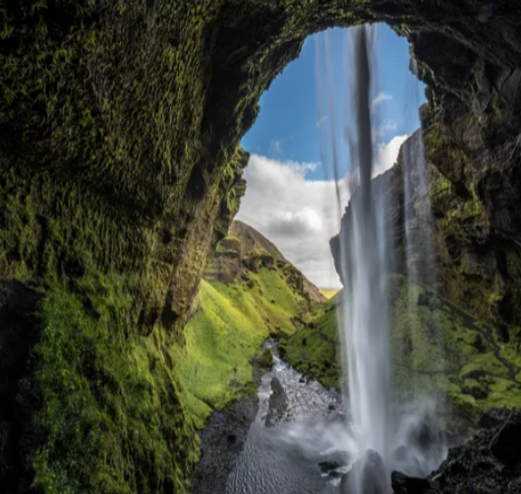











어드민
2
로그인 / 회원 가입

Slide 3




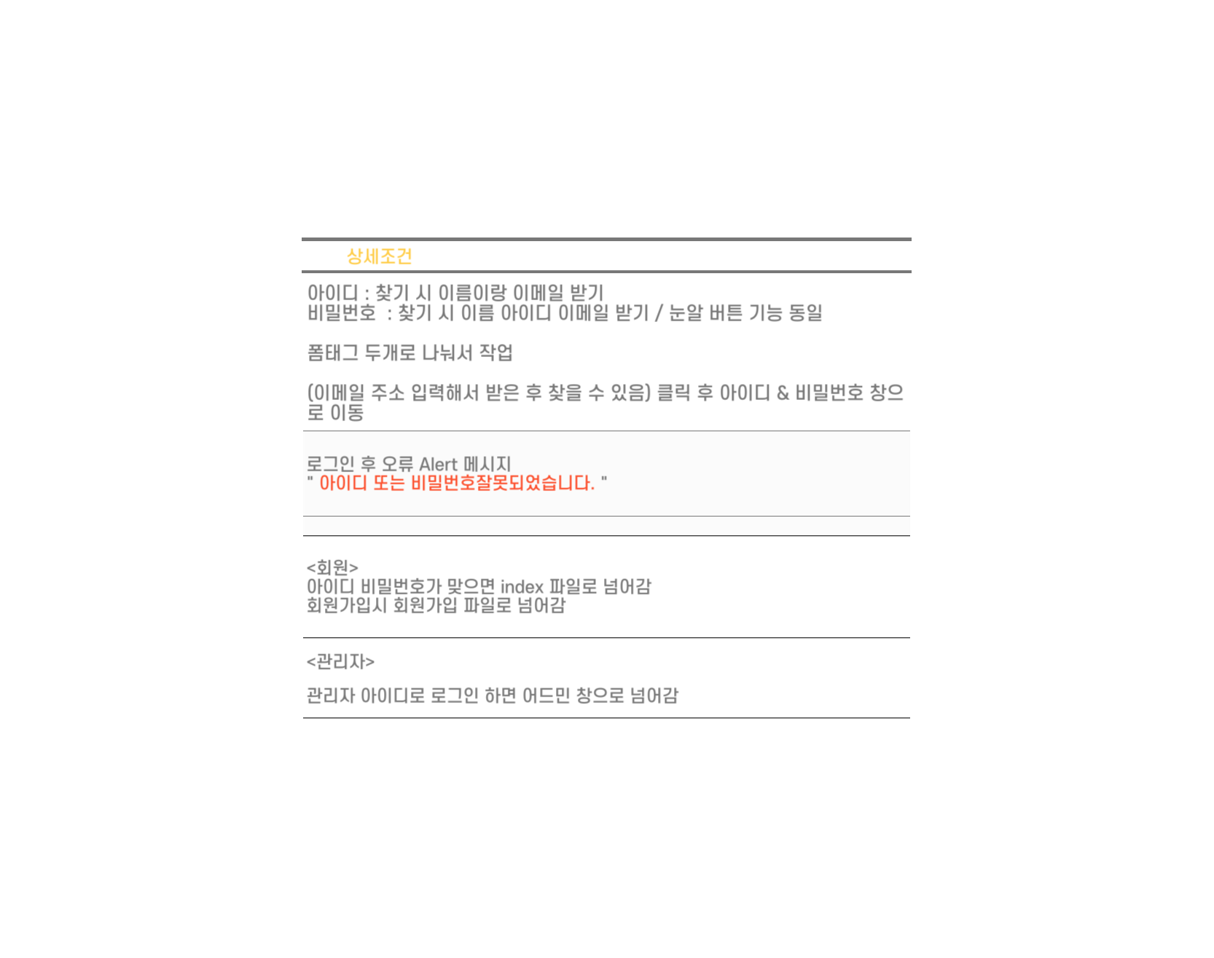








어드민
3
로그인
관리자 아이디 비밀번호를 따로 부여해줌

Slide 4


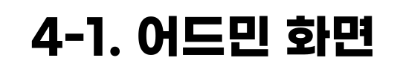



















어드민
5
파일명 : main_admin
5.게시판 요청관리
회원수 / 게시판 수 / 게시글 수 가져올 수 있으면 가져오거나 또는 QnA 미답변 된 질문 보여주기
또는 비워두기

Slide 5

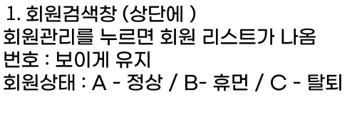


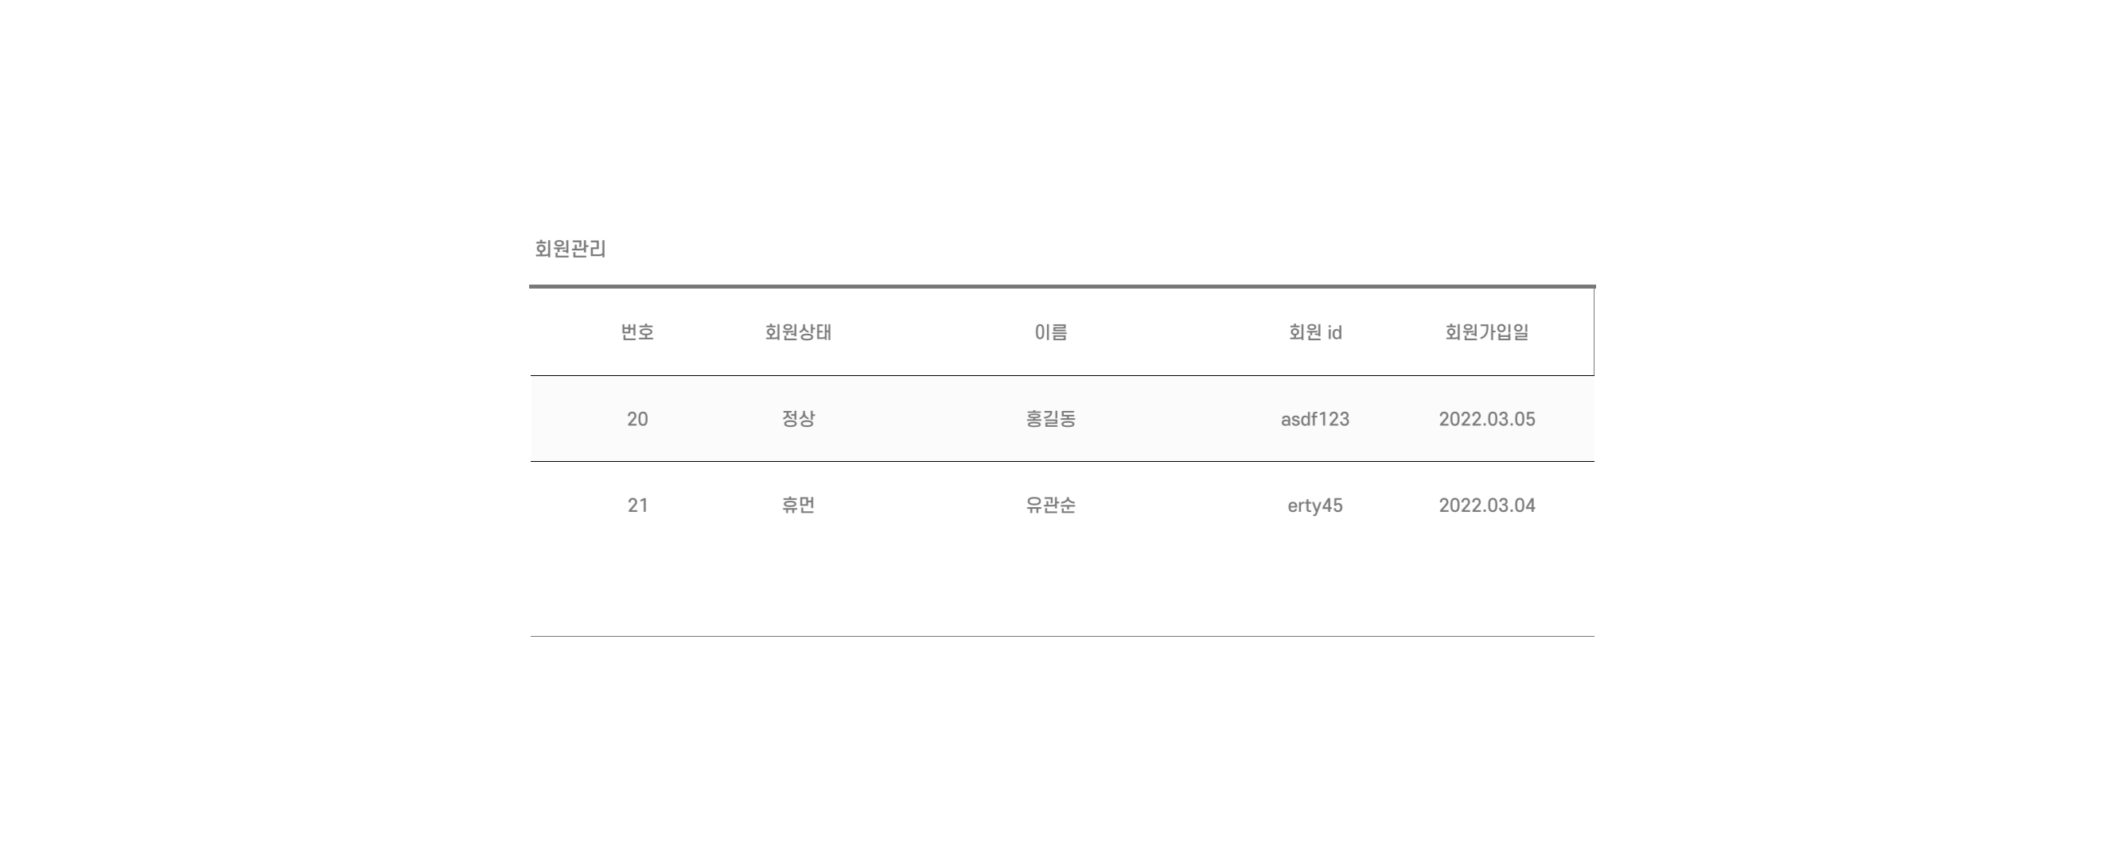






어드민
6
리스트 1개당 10명 보여줌
-디자인요소 : 마우스오버 / 아웃
회원검색 할 시 회원닉네임 + 아이디 결과 나옴
파일명 : member_alist
목록의 아이디 또는 닉네임을 클릭했을 때 member_aview 창으로 이동
회원 상태 변경 후 확인 누면 그 값으로 업데이트
확인 버튼: 클릭 후 한번 더 물어보기 알럿 창으로 “정말 수정 하시겠습니까?” 라고 물어보기
회원검색
검색
전체 회원보기
게시판 요청
5.게시판 요청관리
게시판 요청
닉네임
휴면
3조짱
정상
3조 짱짱

Slide 6
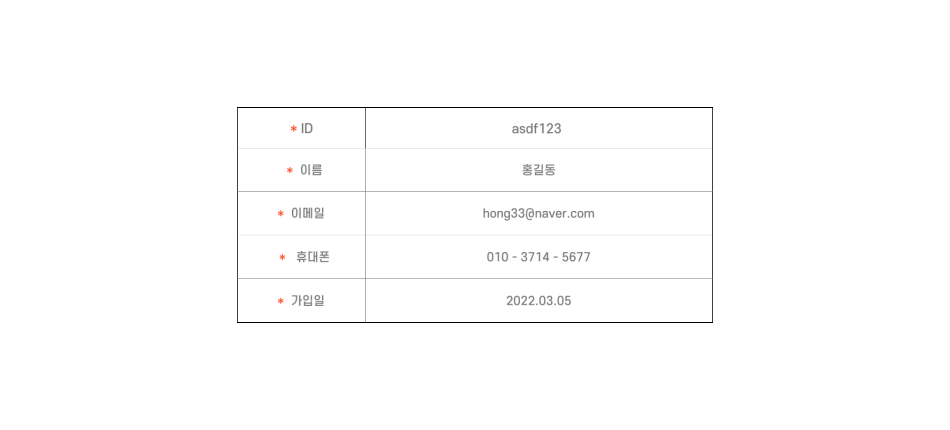
어드민
7
닫기 버튼을 눌렀을 경우 팝업창이 꺼지면서 member_alist 화면으로 돌아감
파일명 : member_alist
member_alist 에서 아이디 + 닉네임을 클릭시 회원 정보 확인 팝업창이 나옴
검색
전체 회원보기
5.게시판 요청관리
게시판 요청
닉네임
휴면
3조짱
정상
닫기
3조 짱짱

Slide 7
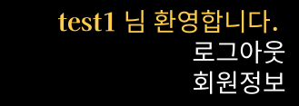







어드민
11
게시판 (목록)
파일이름 : total_board_list
1. 회원관리
게시판 클릭했을 때 나오는 화면
게시판 이름을 누르면 해당 게시판으로 이동
게시판 검색의 카테고리는
스포츠/연예/게임
모든 게시판 글을 다 보여줌
한 몰에 5개씩 보여줌
2. 게시판 관리
관리자님 환영합니다
게시판 요청
1
카테고리 : 자유게시판
게시판 이름 야구
2
카테고리 : 스포츠
게시판 이름 야구
5.게시판 요청관리
게시판 요청 관리
3
카테고리 : 스포츠
게시판 이름 축구
4
카테고리 : 자유게시판
게시판 이름 야구
카테고리
전체 게시판 보기

Slide 8
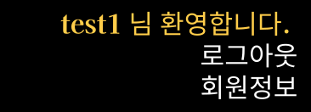








어드민
14
자유게시판 글 목록
파일명 : free_list.jsp
게시판 요청
관리자님 환영합니다
1. 회원관리
2. 게시판 관리
번호 제목 작성자 작성일 조회수
14 제목 1 작성자1 작성일1 0
게시판 리스트
제목 8글자 이상이면 . . . 붙여서 보여주기
작성자에 닉네임 보여주기
검색 창 카테고리
제목으로 검색
작성자 로 검색
제목 + 작성자로 검색
후 그 결과 값에 해당하는 글을 보여줌
글 등록 버튼 클릭 시 등록 폼으로 이동
제목 버튼 클릭 시
free_view.jsp 로 이동 해서 해당 글 보여주기
14 제목 1 작성자1 작성일1 0
5.게시판 요청관리
게시판 요청 관리
14 제목 1 작성자1 작성일1 0
작성자
제목 + 작성자

Slide 9
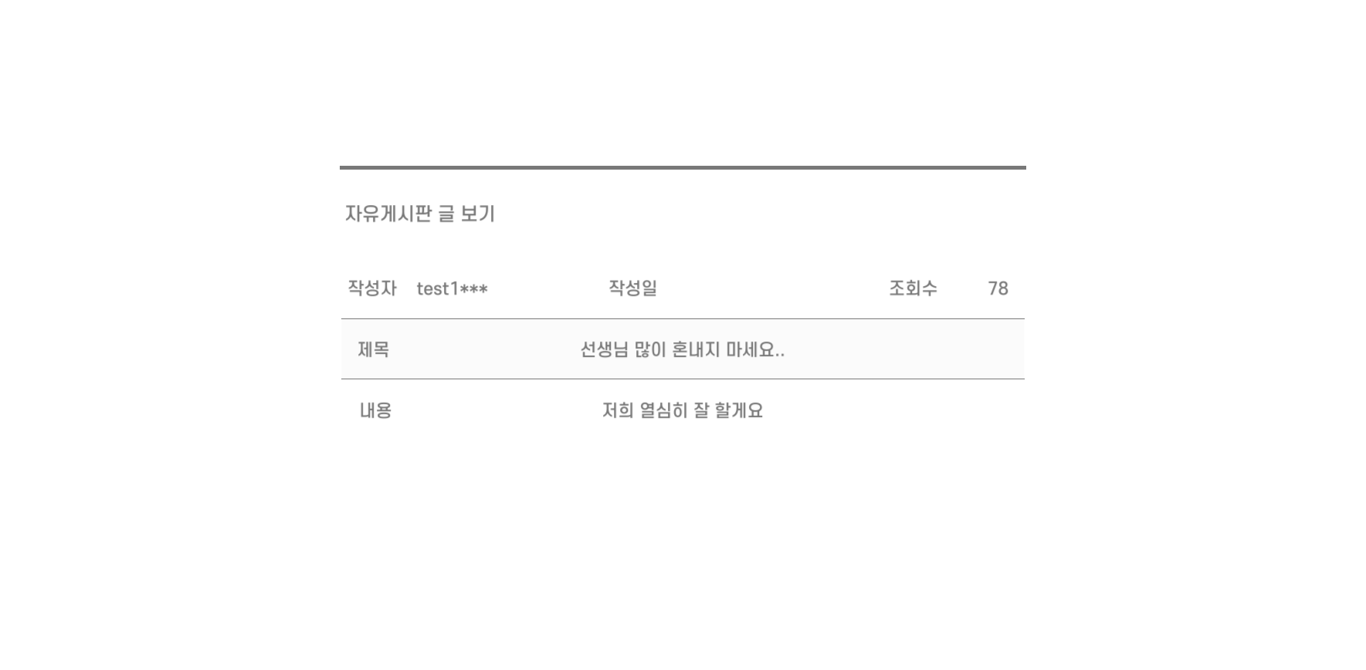
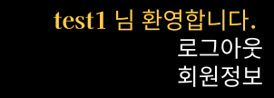



어드민
15
12. 게시판 뷰
파일명 : free_view.jsp
게시판 요청
관리자님 환영합니다
1. 회원관리
작성자 : 아이디 4글자 뒤부터는 *** 로 보여줌
글 목록: 버튼 클릭 시 자유게시판 리스트 폼으로 이동
글 삭제: 버튼 클릭 시 알럿창 으로 “정말로 삭제 하시겠습니까? ”묻고 삭제
단! 회원일 경우 본인 아이디로 로그인 되어 있어야만 본인 글 삭제 , 수정 가능
비회원일 경우 삭제 클릭 시 비밀번호 입력 폼으로 이동
글 수정: 버튼 클릭시
회원 : 글 수정 폼으로 이동
비회원 : 비밀번호 입력 창으로 이동 후 비밀번호가 일치할 경우 글 수정 폼으로 이동
댓글 : 회원만 가능 (회원은 바로 등록 )
비회원 으 로 댓글 등록 시 알럿창 으 로 “댓글 등록은 회원 전용입니다 ” 메시지 보여준 후 로그인 폼으로 이동
댓글 삭제 : 로그인 되어있는 아이디와 댓글 작성자가 일치해야 댓글 삭제 가능 (즉 본인 글 만 삭제 가능 )
알럿창 으 로 “댓글을 삭제하겠습니까?” 보여줌
추천 / 비 추천 1명의 아이디로 1개 댓글 당 추천 비 추천 각각 하나씩 만 가능
댓글 입력 폼 : 0 /200 자로 제한 댓글 작성시 현재 몇 글자 인지 표시
2. 게시판 관리
5.게시판 요청관리
게시판 요청 관리
글 삭제
글 수정
글 삭제
글 수정
전체 댓글 ?? 개
작성자 댓글 내용 추천 / 비추천 삭제
작성자 댓글 내용 추천 / 비추천 삭제
댓글 내용
댓글 등록
0 /200

Slide 10
게시물 삭제 파일명 free_proc_del
어드민
16
1. 회원관리
게시물 삭제 요청이 들어올시
뷰 컬럼을 N으로 변경후 목록에서 안보이게 처리함
그후 다시 free_view.jsp 파일로 이동
2. 게시판 관리
5.게시판 요청관리
게시판 요청 관리

Slide 11
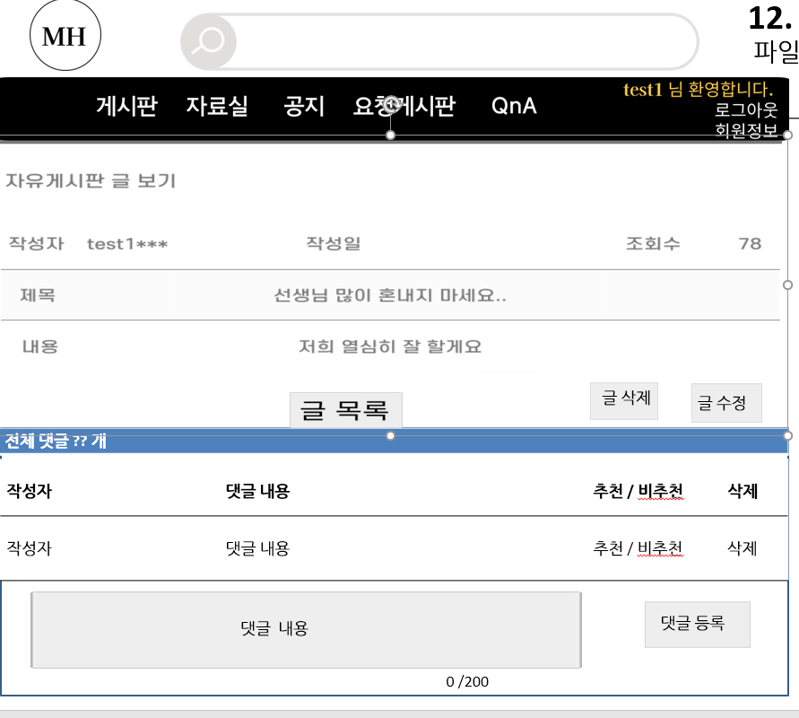
따로 파일 이름 지정하지 않음 어드민 아이디에는 모든 권한을 줌
어드민
20
자유게시판 : 목록(검색), 내용 보기, 글 등록, 글 수정, 글 삭제, 댓글-모든 글에 대한 권한이 있음
자유게시판 [관리자]
관리자님 환영합니다
로그아웃
1. 회원관리
2. 게시판 관리

Slide 12

어드민
21
QnA 목록
파일명 : qna_list
게시판 요청
관리자님 환영합니다
1. 회원관리
리스트는 10개씩 보여줌
처리 상태는 진행중, 답변 완료
진행중은 텍스트 색 빨강
답변 완료는 텍스트 색 파랑
목록에 보여주는 제목 글자수는 ? 자
문의하기 버튼을 누르면 글 등록으로 넘어감
검색
3. QnA 관리
번호 | 처리 상태 | 제목 | 날짜
5 | 진행중 | 리스트에 나오는 글자수는 최대 ? 글… | 15:12
4 | 답변 완료 | 4 | 2023-06-07
3 | 답변 완료 | 3 | 2023-06-07
2 | 답변 완료 | 2 | 2023-06-07
1 | 답변 완료 | 1 | 2023-06-02
5. 게시판 요청 관리
문의 하기

Slide 13


어드민
24
QnA 답변 등록(관리자용)
파일명 : qna_proc_in
게시판 요청
관리자님 환영합니다
1. 회원관리
QnA 글
제목 | 나도 관리자 ㄱ ㄱ | 12:31:58 | 답변완료
나도 관리자 하고싶어요
3. QnA
답변 제목은 최대 50자
답변 내용은 최소 5000자
글 등록 버튼을 누를 때 제목이나 내용이
빈칸이면 alter로 해당 칸이 비었다고 알려주면서
포커싱
취소를 누르면 ‘글 작성을 취소하시겠습니까’
물어보고 예을 누르면 qna 목록으로 넘어감
개똥이
4. 자료실
5. 게시판 요청 관리
답변 제목
개똥이님 질문에 대한 답변입니다*^^*
글 작성을 취소하시겠습니까?
예 아니요
개똥이님 질문에 대한 답변입니다*^^*
아쉽게도 관리자 권한은 드릴 수 가 없습니다 감사합니다 항상 회원님들을 편하게 해드리는 mh가 되겠습니다 감사합니다.
답변 내용
글 등록
취소

Slide 14
어드민
25
QnA (관리자 본문)
파일명 : qna_list_view
게시판 요청
관리자님 환영합니다
1. 회원관리
1. 회원관리
QnA 글
제목 | 관리자 ㄱ ㄱ | 23.03.01 | 완료
나도 관리자 권한 갖고싶어용
3. QnA
개똥이
3. QnA 관리
4. 자료실
4. 자료실
QnA 답변
제목 | 개똥이님 문의하신 내용의 답변입니다. | 23.03.02
개똥이님 답변 내용입니다. 아쉽게도 말씀하신 내용은 불가합니다. 감사합니다.*^^* 언제나 회원님들을 편리하게 해드리는 mh입니다.
목록

Slide 15
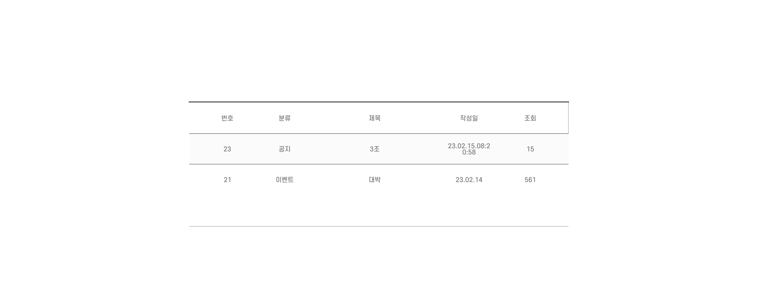




어드민
26
QnA 자료실 목록
파일명 : ref_list
1. 회원관리
어드민일 경우
글등록을 누르면
Ref_form으로 이동
어드민이 아닐 경우
글 등록이 안보여야함 (어드민용 따로 제작예정)
작성일 년-월-일-시-분-초 표기
파일이 있으면 이미지 표기
이미지 위치
파일이 있으면 이미지 표기
파일이 없을 경우(이미지 없음)
게시글은 비회원 회원 모두 열람가능
분류 공지/ 이벤트/ 보도자료
게시판 요청
관리자님 환영합니다
3. QnA 관리
4. 자료실
5. 게시판 요청 관리
게시판 요청 관리
보도자료
공지
이벤트
전체글보기시 초기화면으로 돌아옴
제목 / 내용 / 제목 + 내용 검색

Slide 16



어드민
27
자유게시판 본문 내용
게시판 요청
관리자님 환영합니다
1. 회원관리
글제목
작성일 년-월-일-시-분-초 표기
파일추가
글제목 50자 이내
작성자는 어드민에서만 작성하도록
글내용 200자 이내
게시글은 비회원 회원 모두 열람가능
글목록을 누르면 ref_list로 이동
파일추가 버튼을 누르면 파일 업로드
글등록 시에는 알림창 없이 해당 게시글 view로 바로 가기
4. 자료실
5. 게시판 요청 관리
게시판 요청 관리
현재 등록하는 자료를
미 게시
게시하시겠습니까?
글등록
글목록

Slide 17

어드민
28
파일명 : ref_view
게시판 요청
관리자님 환영합니다
1. 회원관리
QnA 글
제목 | 관리자 ㄱ ㄱ | 23.03.01 | 완료
나도 관리자 권한 갖고싶어용
개똥이
어드민 일시 자료 삭제 기능
삭제하시겠습니까?
알림창을 띄우고 삭제
첨부파일 다운로드 기능
다운로드는 회원만 가능
비회원일시
“다운로드는 회원만 가능합니다.”
라고 알려주기
어드민 일시 자료 수정 기능
ref_proc_up로 이동
4. 자료실
5. 게시판 요청 관리
게시판 요청 관리
파일명 : abcd.img
다운로드
자료 삭제
자료 수정

Slide 18

어드민
35
게시판요청(관리자용)
파일명: board_rq_alist
작성일은 오늘 작성하면 hh:mm:ss
전날 작성이면 yy.mm.dd
1. 회원관리
관리자
게시판 요청
관리자님 환영합니다
4. 자료실
5. 요청게시판
1
스포츠
1
승인전
축구
10:30:15
승인전 / 승인 / 반려
승인
미 승인

Slide 19
어드민
34
게시판요청(관리자용)
관리자
게시판 요청
관리자님 환영합니다
1. 회원관리
분류
스포츠
파일명 : board_rq_aview
분류(select): 스포츠, 연예, 게임
이름 : 50자 이내
용도 : 1000자 이내
회원 전용 및 댓글은 요청게시판을 신청한 값 그대로 보여지기disabled
승인/미승인은 버튼으로 만들기
승인/미승인 버튼 누르면 요청게시판 목록으로 가기
삭제button
삭제 버튼은 승인을 잘못했을 경우 삭제 할 수 있음
미승인시 미승인 된 이유 설명해주기
“적합하지 않은 게시판입니다.” 또는 “동일한 게시판이 사용중에 있습니다. 확인하여주세요.” 라고 알려주기
DB 테이블 명
이름
축구
테이블 이름
4.자료실
4. 자료실
용도
5. 요청게시판
축구에 관련된 내용
축구 규칙
축구 운동복, 축구화
축구 게임 기타 등등 공유할 수 있는 게시판을 만들어 주세요.
회원 전용
회원
비회원
댓글
사용
미사용
회원
비회원
승인
미승인
목록

Slide 20

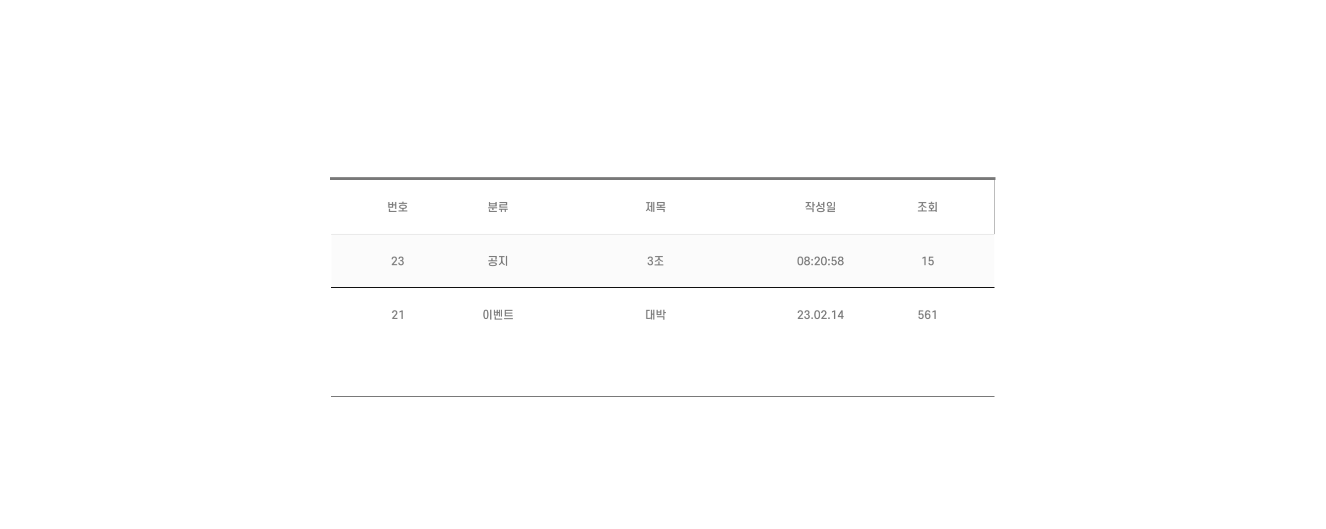

어드민
36
1. 회원관리
게시판 요청
4. 자료실
5. 요청게시판
6. 공지사항
보도자료
공지
이벤트

Slide 21

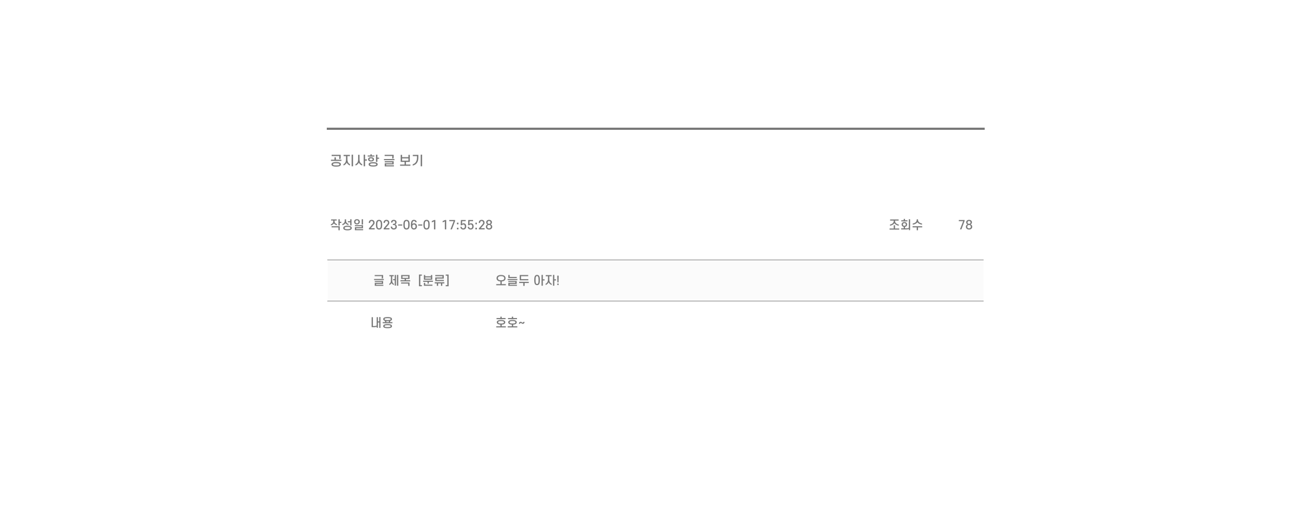

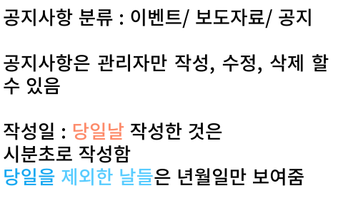



어드민
37
1. 회원관리
게시판 요청
4. 자료실
5. 요청게시판
6. 공지사항

Slide 22

















어드민
38
게시판 요청
1. 회원관리
4. 자료실
5. 요청게시판
6. 공지사항

Slide 23






어드민
39
게시판 요청
관리자님 환영합니다
1. 회원관리
4. 자료실
5. 요청게시판
6. 공지사항

